Slide 1
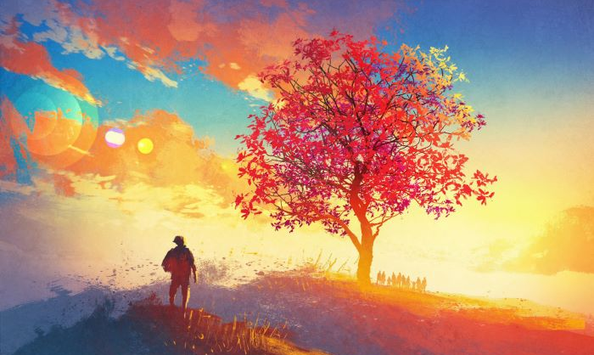
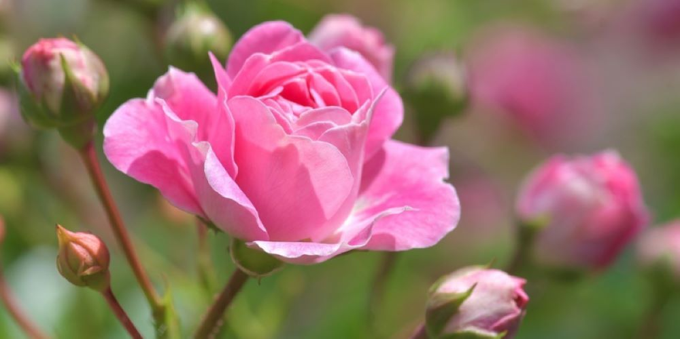
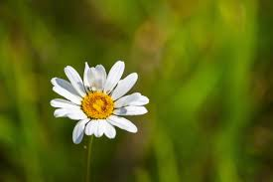
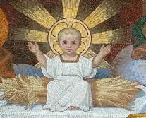

Advent IV. vasárnap, karácsony 2025

Slide 2
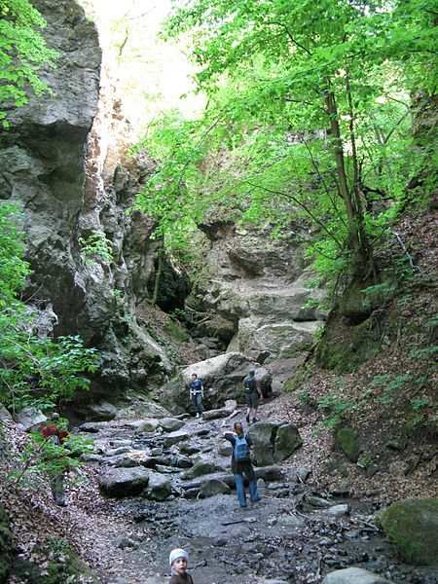
Az elmúlt hetekben próbáltuk végig járni az az emberi utat, ahol célt tévesztettünk, ahol nagyon magunkra maradtunk. Közben újra és újra rátalálhattunk azokra a lehetőségekre, ahol Isten finoman, soha nem erőszakosan, de lehetőséget kínált visszatalálni a helyes útra.

Slide 3
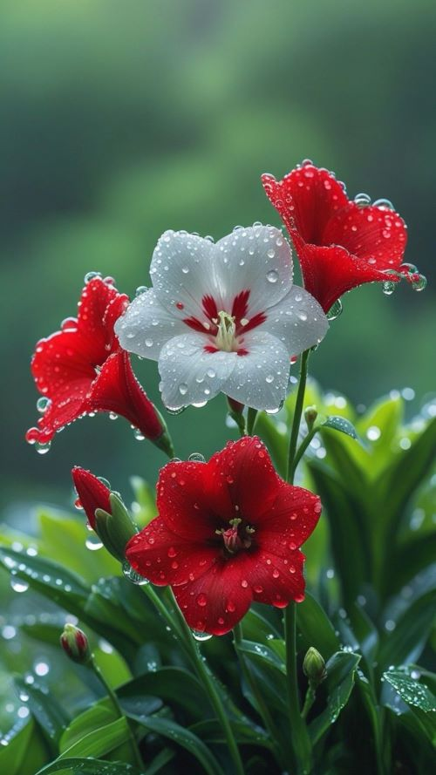
Az advent jelentősége és lehetősége, hogy ismét rátalálhassunk a minket megváltani kész Szentháromság szeretetére. Az Isten Fia, aki gyermekként érkezik, mint egy közülünk, kész élete árán is felemelni arra az életre, melyet kezdet óta készített a számunkra, és ahol igazán önmagunkra találhatunk.

Slide 4
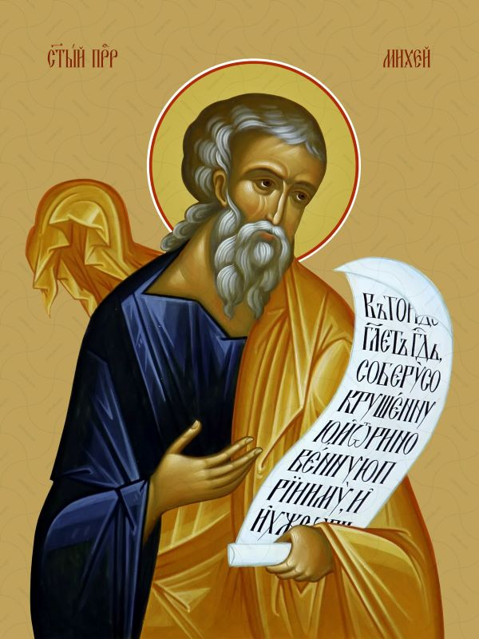
Izraelben kezdődik a történet több mint háromezer évvel korábban. Amikor Isten küldöttei, a próféták jövendölnek egy Eljövendőről, aki megváltoztatja a világot, lehetőséget nyújt az összekuszálódott világunk rendbetételére.

Slide 5
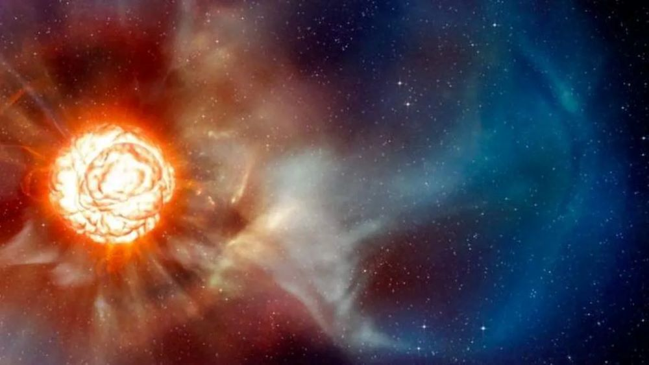
„A nép, amely sötétben jár, nagy fényességet lát. Akik a halál árnyékában laknak, azoknak világosság támad. Nagy ujjongással töltöd el őket, kitörő örömet adsz nekik. Mert gyermek születik, fiú adatik nekünk, s az ő vállára kerül az uralom.” Iz9,1-2a.5a

Slide 6
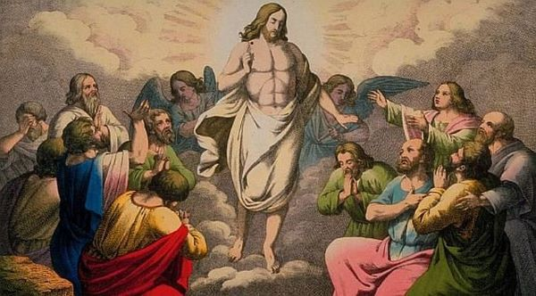
„Így fogják hívni: Csodálatos Tanácsadó, Erős Isten, Örök Atya, Béke Fejedelme. Messzire kiterjed majd uralma, és a békének nem lesz vége Dávid trónján és királyságában, amelyet megerősít és megszilárdít a jog és az igazság által. Mostantól ezt teszi a Seregek Urának féltő szeretete.” Iz9,5b-6

Slide 7
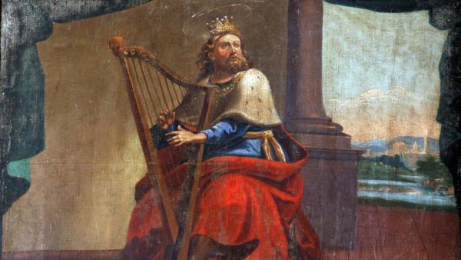
A Dávid királynak tett ígéret, mely szerint uralmának nem lesz vége, ezer éven át élt a választott nép tudatában, melyet a próféták újból és újból más – más megközelítéssel, de vallottak.

Slide 8
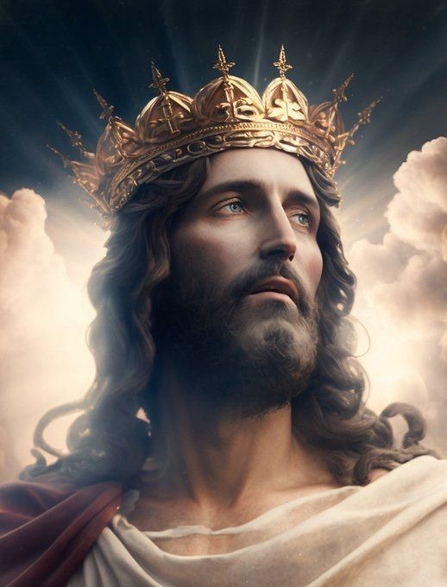
Az idők teljességében mindez megvalósul. De nem úgy, ahogy az emberek a próféciák által vizionálták, hogy Isten majd megjelenik: dicsőségben, hatalomban, ellenállhatatlan erővel, és mindenki az ő uralma alá kerül.
A választott nép meggyőződése volt, hogy ők kiváltságos helyet fognak élvezni.

Slide 9
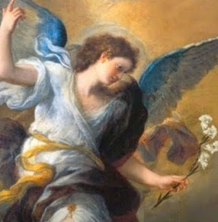
Ezzel szemben a valóság: egy názáreti ismeretlen fiatal lánynak, /akit Isten az idők kezdete előtt kiválasztott, és léte pillanatától ment maradt az eredeti bűn terhétől/ megjelenik Gábor angyal.

Slide 10
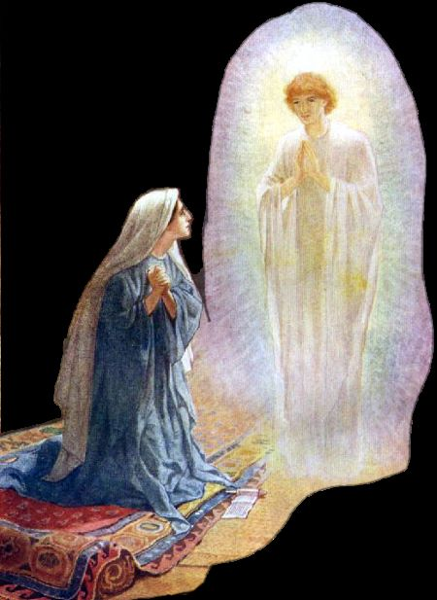
Az angyal így szól Máriához, aki egy Dávid házából való férfinek, Józsefnek volt a jegyese: „Ne félj, Mária! Kegyelmet találtál az Istennél. Gyermeket fogansz és Fiút szülsz és Jézusnak fogod nevezni. Nagy lesz Ő, és a Magasságbeli Fiának fogják hívni, és uralkodni fog Jákob házán örökké, országának nem lesz vége.” Lk1, 29-33

Slide 11
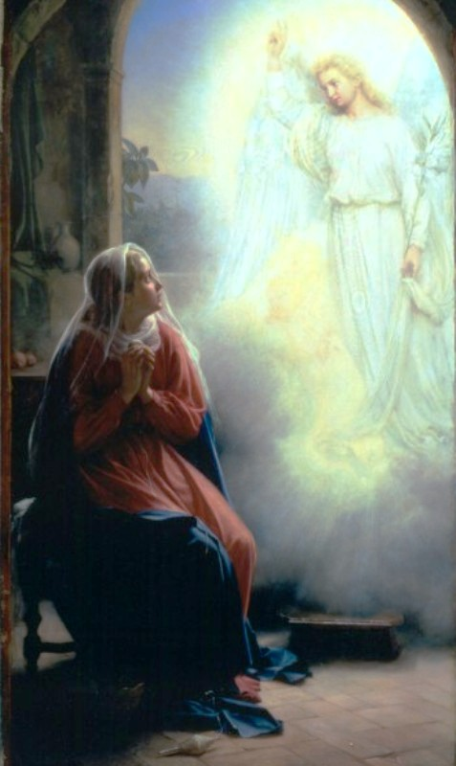
Mária megkérdezte az angyalt: „Hogyan válik ez valóra, mikor férfit nem ismerek?” Az angyal ezt válaszolta: „A Szentlélek száll rád, s a Magasságbeli ereje borít be árnyékával. Ezért a születendő Szentet is az Isten Fiának fogják hívni.” Kl1,34-36

Slide 12
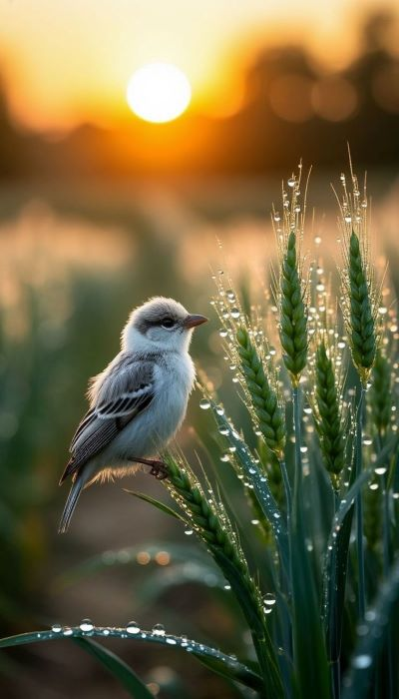
Az angyal folytatja: Íme, rokonod Erzsébet is fogant öregségében, s már a hatodik hónapban van, noha meddőnek mondták, mert Istennél semmi sem lehetetlen. Mária válasza: „Íme, az Úr szolgálója vagyok, legyen nekem a te igéd szerint.” Erre az angyal eltávozott. Lk1.36-38

Slide 13
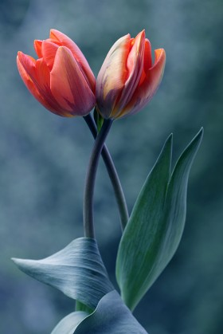
A világtörténelem legnagyobb eseményéről csak Máriának vannak sejtései, és Erzsébetnek, akit Mária sietve meglátogat.

Slide 14
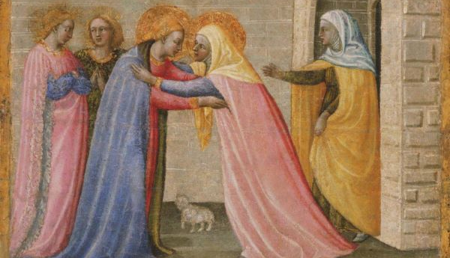
„Amikor Erzsébet meghallotta Mária köszöntését, örömében megmozdult méhében a gyermek, maga Erzsébet pedig eltelt a Szentlélekkel. Nagyszóval felkiáltott: Áldott vagy te az asszonyok között, és áldott a te méhednek gyümölcse. Hogy lehet, hogy Uramnak anyja jön hozzám? Lk1,41-43

Slide 15
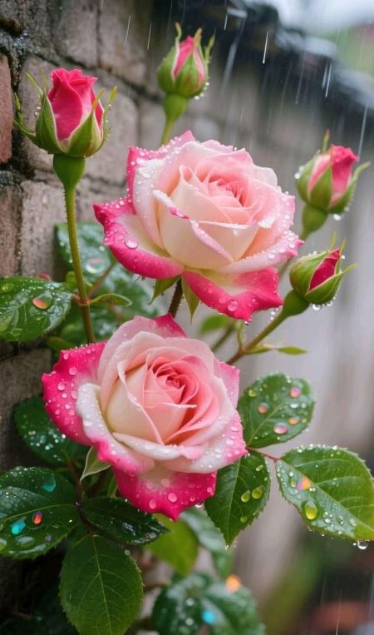
A csodáról ez a két asszony tud mindösszesen és még néhány közelálló. Isten a rejtekben van jelen. A világot megváltoztató történésről csak lassan néhányan szereznek tudomást. Istennek nem stílusa a reklámok világa. Ő a szívek ura.

Slide 16
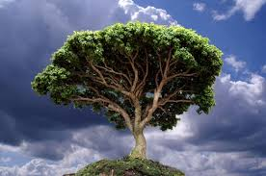
József, a jegyes mit sem tud az isteni döntésről, csak tapasztalja jegyesének áldott állapotát. József gyötrődik, de igaz ember volt, ezért nem akarta megszégyeníteni Máriát, úgy döntött, titokban bocsájtja el.

Slide 17
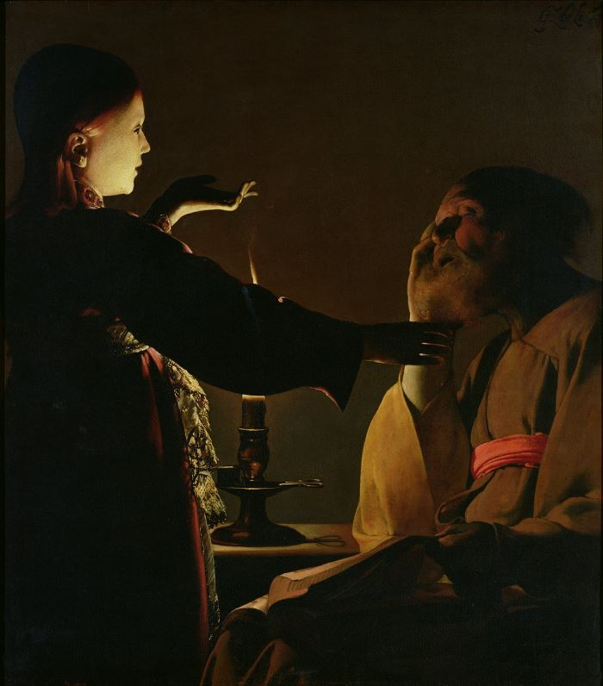
És ekkor álmában megjelenik egy angyal és így szól: „József, Dávid fia, ne félj magadhoz venni feleségedet, Máriát, hiszen a benne fogant élet a Szentlélektől van! Fiút szül, akit Jézusnak nevezel el, mert ő szabadítja meg népét bűneitől.” József erre fölébredt álmából, és úgy tett, ahogy az Úr angyala parancsolta.” Mt1,18.20-23a.24

Slide 18
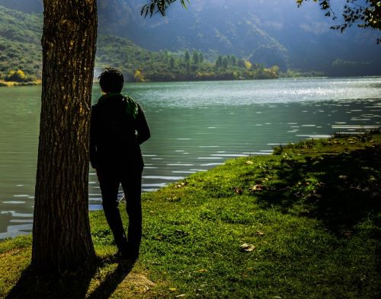
Isten gondolatai nem a mi gondolataink, a várakozásunkat nagyon sokszor átírja a gondviselés. Kérdés: képesek vagyunk-e elfogadni az Isten merőben más döntéseit, és feltétel nélkül megbízni benne azokban a dolgokban, amik fölött nincs hatalmunk, vagy fellázadunk és elszalasztjuk a felkínált lehetőséget.

Slide 19
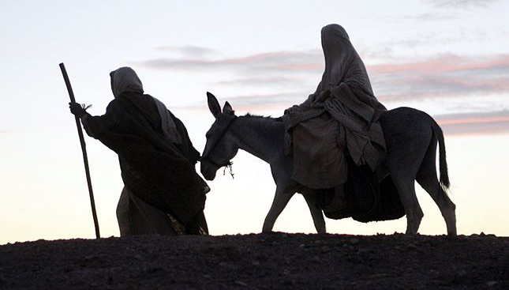
Abban az időben Augusztus császár rendeletet adott ki, hogy írják össze az egész földkerekségen élő népeket, mindenkit a maga városában. József Názáretből felkerekedik Máriával, akinek közeledik a szülés ideje, és elindul Betlehembe, származási helyére, Dávid városába, mely légvonalban közel 200 km-es út egy teherhordó szamárral.

Slide 20
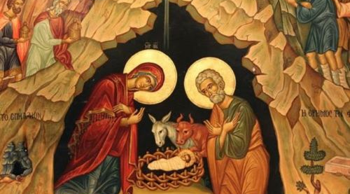
Betlehembe elérkezik Mária szülésének ideje. Mivel nem kapnak helyet a szálláson, így a város szélén lévő barlangistállóban hozza világra Mária az Istenfiát. Isten nem tudta volna megkímélni az Ő Fiát, és az Ő legkedvesebb lányát, Máriát ettől a szinte felfoghatatlan helyzettől? Erre nem tudjuk a választ, csak sejthetjük.

Slide 21
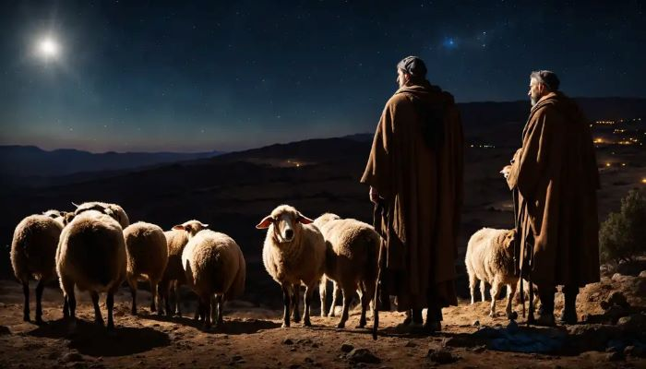
De nem maradt egyedül a Szentcsalád a megpróbáltatásukkal és meghatódottságukkal, mert a mezőn tanyázó pásztoroknak megjelenik az angyal. A pásztoroknak, akiket a törvényt tisztelő zsidók megvetettek, mert az életmódjuk nem tette lehetővé a törvény betű szerinti megtartását.

Slide 22
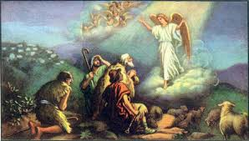
Az angyal így szólt hozzájuk: „Ne féljetek! Íme, nagy örömet adok tudtul nektek, és az lesz majd az egész népnek. Ma megszületett a Megváltó nektek: Krisztus, az Úr, Dávid városában. Ez lesz a jel: Találtok egy jászolba fektetett, bepólyált gyermeket.” Lk2,10-12

Slide 23
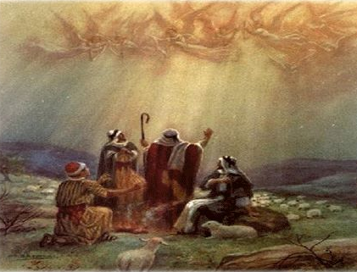
„Hirtelen mennyei seregek sokasága vette körül az angyalt, és dicsőítette az Istent ezekkel a szavakkal: „Dicsőség a magasságban Istennek, és békesség a földön a jóakarat embereinek.” Lk2,13-14

Slide 24
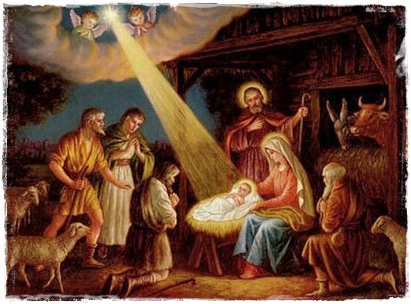
A pásztorok, a választott nép perifériáján élő közösség találkozik először a Megváltás csodájával. Ők, akiket nem fertőzött meg az előítéletek tekervényes csapdája, nyitott szívvel indulnak megbizonyosodni az angyal által mondottakról. Nem kérdeznek, nem botránkoznak, hanem leborulnak és imádják a földre szállt Istenfiát:

Slide 25
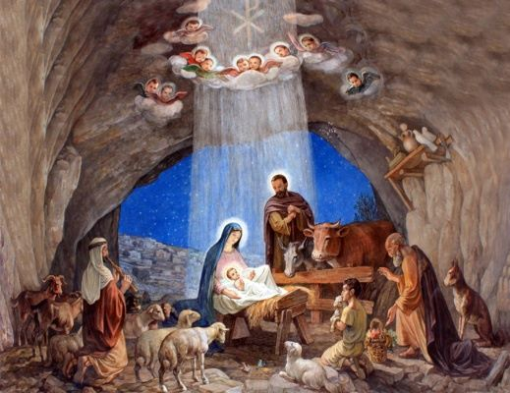
A karácsony lényegének megértése, átélése, minden kor, minden emberének az őszinte, feltételek nélküli hittel történő leborulásáról szól. Ahova csak tiszta szívemet vihetem, oda, ahol az Istengyermek begyógyítja sebeimet, és átölel isteni szeretetével.

